Slide 1

자율주행 자동차 해커톤
YU-ANTL
February 2 , 2021
Advanced Networking Technology Lab. (YU-ANTL)
Dept. of Information & Comm. Eng, Junior in
Yeungnam University, KOREA
(Tel : +82-53-810-3940; Fax : +82-53-810-4742
http://antl.yu.ac.kr/; E-mail : yu07na06@ynu.ac.kr)

Slide 2
Outline
MuSHR의 teleop.launch 에서의 블록 다이어그램
MuSHR의 자율 주행 모드에서의 블록 다이어그램
VESC_DRIVER
JOY_TELEOP
racecar_state.py

Slide 3
MuSHR의 teleop.launch 에서의 블록 다이어그램

Slide 4
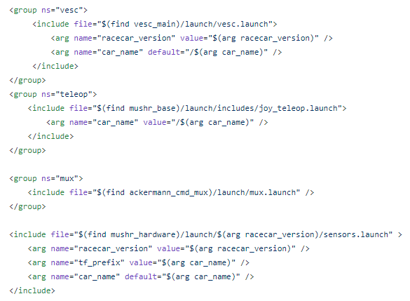
teleop.launch
Roslaunch mushr_base teleop.launch는 다음과 같이 구성

Slide 5
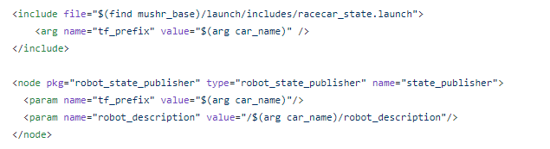
teleop.launch
https://github.com/prl-mushr/mushr_base/blob/master/mushr_base/launch/teleop.launch

Slide 6
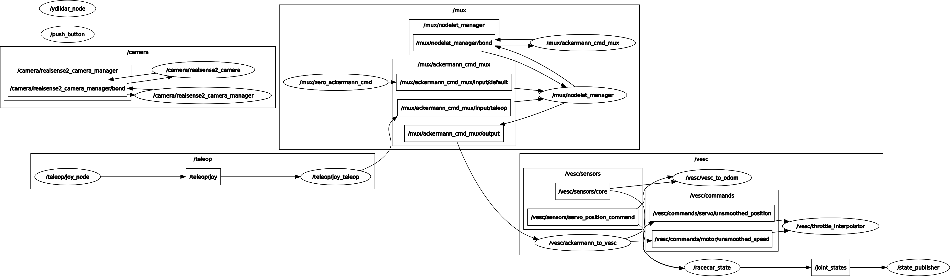
teleop.lauch의 블록 다이어그램
https://github.com/prl-mushr/mushr_base/tree/master/mushr_base/launch/includes

Slide 7
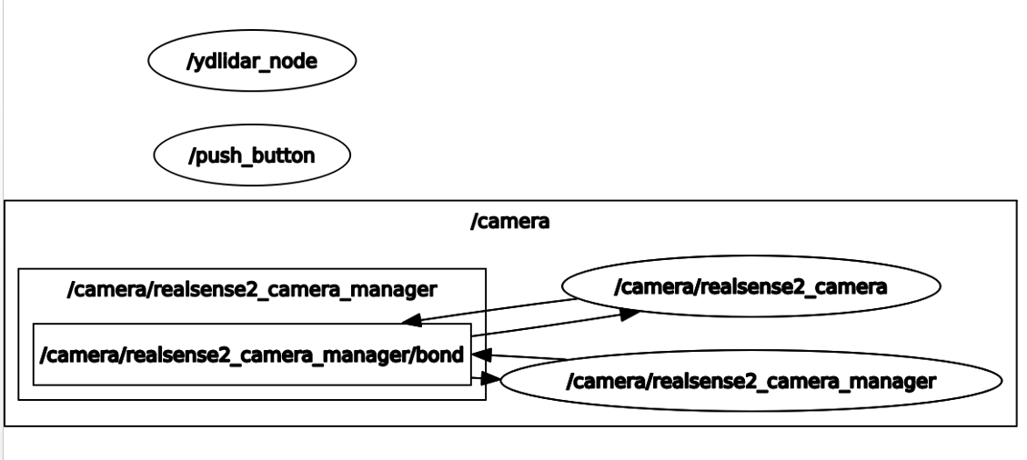
노드 상태
노드는 활성화 되었지만
다른 노드로 topic 을 넘겨주거나 받아오는 구성이 없다.
teleop.launch

Slide 8
MuSHR의 자율주행에서의 블록 다이어그램

Slide 9
MuSHR 자율주행
roslaunch mushr_base teleop.launch
roslaunch mushr_pf real.launch
roslaunch mushr_rhc_ros real.launch

Slide 10
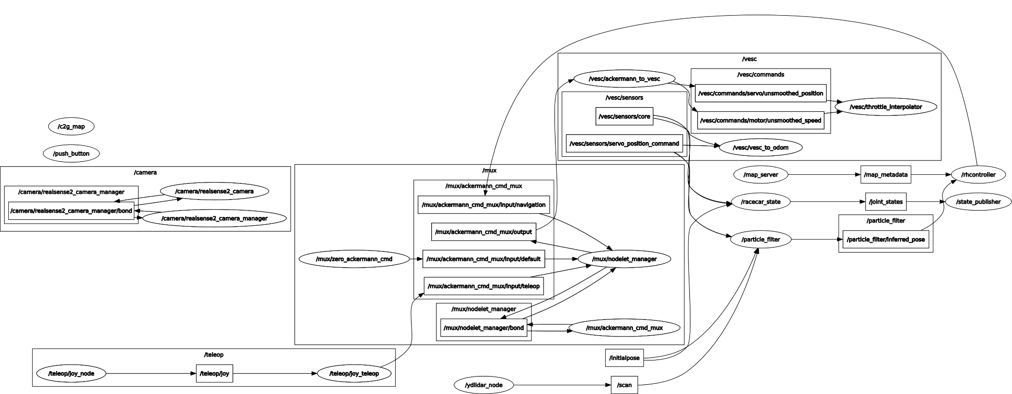
MuSHR 자율주행 모드에서 실행하는 launch 파일

Slide 11
VESC_DRIVER

Slide 12
VESC_DRIVER callback funtions
Callback()
void dutyCycleCallback(const std_msgs::Float64::ConstPtr& duty_cycle);
void currentCallback(const std_msgs::Float64::ConstPtr& current);
void brakeCallback(const std_msgs::Float64::ConstPtr& brake);
void speedCallback(const std_msgs::Float64::ConstPtr& speed);
void timerCallback(const ros::TimerEvent& event);
void positionCallback(const std_msgs::Float64::ConstPtr& position);
void servoCallback(const std_msgs::Float64::ConstPtr& servo);
void vescPacketCallback(const boost::shared_ptr<VescPacket const>& packet);
void vescErrorCallback(const std::string& error);
https://github.com/prl-mushr/vesc/blob/master/vesc_driver/src/vesc_driver.cpp

Slide 13
VESC DRIVER callback functions
ROS callback
void vescPacketCallback(const boost::shared_ptr<VescPacket const>& packet);
void VescDriver::vescPacketCallback(const boost::shared_ptr<VescPacket const>& packet)
{
if (packet->name() == "Values") {
boost::shared_ptr<VescPacketValues const> values =
boost::dynamic_pointer_cast<VescPacketValues const>(packet);
…
state_pub_.publish(state_msg); //상태 메시지를 게시하여 loop 형성
}
else if (packet->name() == "FWVersion") {
boost::shared_ptr<VescPacketFWVersion const> fw_version =
boost::dynamic_pointer_cast<VescPacketFWVersion const>(packet);
fw_version_major_ = fw_version->fwMajor();
fw_version_minor_ = fw_version->fwMinor();
}
}
https://github.com/prl-mushr/vesc/blob/master/vesc_driver/src/vesc_driver.cpp

Slide 14
VESC DRIVER callback functions
ROS callback(continue)
void vescPacketCallback(const boost::shared_ptr<VescPacket const>& packet);
vesc_msgs::VescStateStamped::Ptr state_msg(new vesc_msgs::VescStateStamped);
state_msg->header.stamp = ros::Time::now();
state_msg->state.voltage_input = values->v_in();
state_msg->state.temperature_pcb = values->temp_pcb();
state_msg->state.current_motor = values->current_motor();
state_msg->state.current_input = values->current_in();
state_msg->state.speed = values->rpm();
state_msg->state.duty_cycle = values->duty_now();
state_msg->state.charge_drawn = values->amp_hours();
state_msg->state.charge_regen = values->amp_hours_charged();
state_msg->state.energy_drawn = values->watt_hours();
state_msg->state.energy_regen = values->watt_hours_charged();
state_msg->state.displacement = values->tachometer();
state_msg->state.distance_traveled = values->tachometer_abs();
state_msg->state.fault_code = values->fault_code();
시간
입력전압
PCB 온도
모터 전류
입력 전류
속도
duty cycle
배터리 양
배터리 충전
회전속도계
거리
실패 코드
https://github.com/prl-mushr/vesc/blob/master/vesc_driver/src/vesc_driver.cpp

Slide 15
VESC DRIVER callback functions
ROS callback
void vescErrorCallback(const std::string& error);
void VescDriver::vescErrorCallback(const std::string& error)
{
ROS_ERROR("%s", error.c_str());
}
오류 시엔, 바로 Callback함수를 호출한다
https://github.com/prl-mushr/vesc/blob/master/vesc_driver/src/vesc_driver.cpp

Slide 16
JOY_TELEOP

Slide 17
JOY_TELEOP
Reference
class JoyTeleop:
def __init__ (self);
def joy_callback (self, data);
def register_topic (self, name, command);
def register_action (self, name, command);
class AsyncServiceProxy(object):
def __init__ (self, name, service_class, persistent=True);
def __del__ (self);
def __call__ (self, request);
def register_service (self, name, command);
def match_command (self, c, buttons);
def add_command (self, name, command);
def run_command (self, command, joy_state);
def run_topic (self, c, joy_state);
def run_action (self, c, joy_state);
def run_service (self, c, joy_state);
def set_member (self, msg, member, value);
def get_message_type (self, type_name);
def get_action_type (self, action_name);
def get_service_type (self, service_name);
def update_actions (self, evt=None);

Slide 18
JOY_TELEOP
class JoyTeleop functions
def __init__(self)
def __init__(self):
self.CAR_NAME = rospy.get_param("~car_name", "/car") #ros 파라미터로 등록된 이름을 읽음
if not self. CAR_NAME.endswith("/"): #”/”로 끝나는 문자가 아니라면,
self.CAR_NAME += "/“ #”/”를 추가
if not rospy.has_param("teleop"): #ros 파라미터가 teleop를 가지고 있지 않다면, 오류 출력
rospy.logfatal("no configuration was found, taking node down")
raise JoyTeleopException("no config")
#게시자, 서비스 클라이언트, 서비스 타입, 메시지 타입, 명령 목록, 오프라인 동작, 오프라인 서비스
self.publishers = {}; self.al_clients = {}; self.srv_clients = {}; self.service_types = {};
self.message_types = {}; self.command_list = {}; self.offline_actions = []; self.offline_services = [];
self.old_buttons = []
teleop_cfg = rospy.get_param("teleop") #ros 파라미터로 등록된 teleop를 읽음
https://github.com/prl-mushr/vesc/blob/master/vesc_driver/src/vesc_driver.cpp

Slide 19
JOY_TELEOP
class JoyTeleop functions(continue)
def __init__(self)
for i in teleop_cfg:
if i in self.command_list:
rospy.logerr("command {} was duplicated".format(i))
continue
action_type = teleop_cfg[i]["type"]
self.add_command(i, teleop_cfg[i]) #명령 목록에 명령 추가
#action_type은 topic, action, service 로 나뉩
if action_type == "topic":
self.register_topic(i, teleop_cfg[i]) #조이스틱 명령에 대한 주제 publisher 실행
elif action_type == "action":
self.register_action(i, teleop_cfg[i]) #조이스틱 명령에 대한 작업 클라이언트 실행
elif action_type == ＂service＂:
self.register_service(I, teleop_cfg[i]) #조이스틱 명령에 대한 AsyncServiceProxy 실행
else:
rospy.logerr("unknown type '%s' for command '%s'", action_type, i)
#subscriber(토픽, 메시지 종류, callback 함수)
rospy.Subscriber("joy", sensor_msgs.msg.Joy, self.joy_callback)
rospy.Timer(rospy.Duration(2.0), self.update_actions) #저주파 action 업데이트 실행

Slide 20
JOY_TELEOP
class JoyTeleop functions
def joy_callback(self, data)
def joy_callback(self, data):
try:
for c in self.command_list:
if self.match_command(c, data.buttons): #버튼의 명령과 일치한 것을
self.run_command(c, data) #실행
#오직 한번에 명령 1개만 실행
break
except JoyTeleopException as e:
rospy.logerr("error while parsing joystick input: %s", str(e))
self.old_buttons = data.buttons #누른 버튼을 old_button변수에 기록 → 해당 변수는 run_command 함수에서 사용
https://github.com/prl-mushr/vesc/blob/master/vesc_driver/src/vesc_driver.cpp

Slide 21
JOY_TELEOP
subclass AsyncServiceProxy functions
def __init__(self, name, service_class, persistent=True)
def __init__(self, name, service_class, persistent=True):
try:
rospy.wait_for_service(name, timeout=2.0)
except ROSException:
raise JoyTeleopException("Service {} is not available".format(name))
self._service_proxy = rospy.ServiceProxy(name, service_class, persistent)
self._thread = Thread(target=self._service_proxy, args=[]) #스레드 생성
https://github.com/prl-mushr/vesc/blob/master/vesc_driver/src/vesc_driver.cpp

Slide 22
JOY_TELEOP
subclass AsyncServiceProxy functions
def __del__(self)
def __del__(self): #스레드 종료 요청
if self._thread.is_alive(): #스레드가 살아있는지 확인
self._thread.join(1.0) #(자식) 스레드의 종료를 대기
https://github.com/prl-mushr/vesc/blob/master/vesc_driver/src/vesc_driver.cpp

Slide 23
JOY_TELEOP
subclass AsyncServiceProxy functions
def __call__(self, request)
def __call__(self, request): #스레드 요청
if self._thread.is_alive(): #스레드가 살아있는지 확인
self._thread.join(0.01) #(자식) 스레드의 종료를 대기
if self._thread.is_alive():
return False
self._thread = Thread(target=self._service_proxy, args=[request])
self._thread.start() #스레드 시작
return True
https://github.com/prl-mushr/vesc/blob/master/vesc_driver/src/vesc_driver.cpp

Slide 24
JOY_TELEOP
class JoyTeleop functions
def register_action(self, name, command)
def register_action(self, name, command):
action_name = command["action_name"]
try:
action_type = self.get_message_type(self.get_action_type(action_name)) #동작 메시지 타입
self.al_clients[action_name] = actionlib.SimpleActionClient(
action_name, action_type
)
if action_name in self.offline_actions:
self.offline_actions.remove(action_name)
except JoyTeleopException:
if action_name not in self.offline_actions:
self.offline_actions.append(action_name)
https://github.com/prl-mushr/vesc/blob/master/vesc_driver/src/vesc_driver.cpp

Slide 25
racecar_state.py

Slide 26
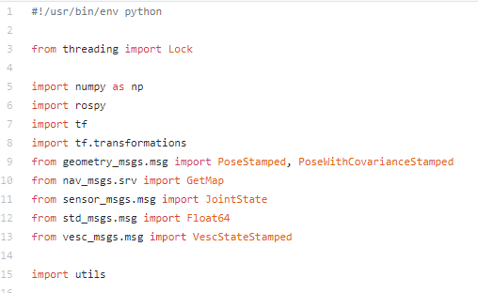
racecar_state.py의 import
Thread 구동에서 임계구역 설정을 위한 Lock
다양한 message 타입들
utils : angle_to_quaternion, quaternion_to_angle
map_to_world, world_to_map

Slide 27


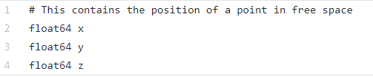
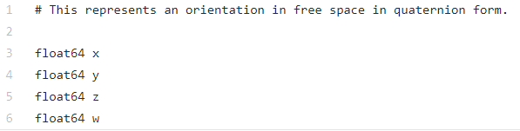
Msg type의 예시
PoseStamped.msg
Pose.msg
Point.msg
Quaternion.msg
https://github.com/ros/common_msgs/tree/noetic-devel/geometry_msgs/msg

Slide 28
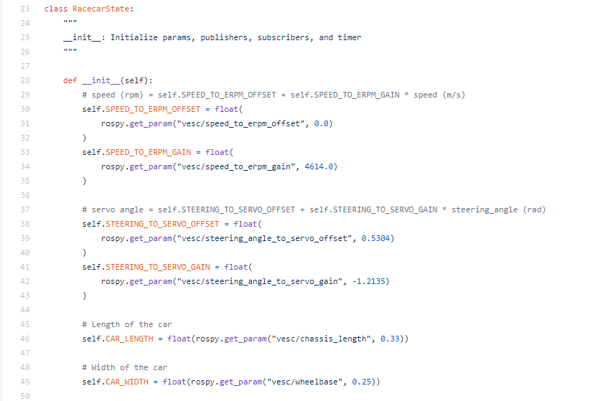
class RacecarState : __init__(1)
Mster
get_param(”파라미터이름”, default 값)
파라미터가 있으면 파라미터 값으로 초기화 없으면 0.0 으로 초기화한다.
Pub Node
Sub Node
Master
Pub Node
Sub Node

Slide 29
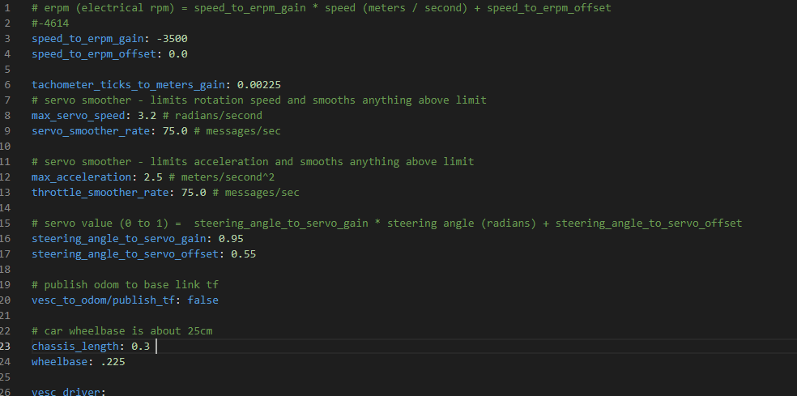
설정되어 있는 Parameter 예시
https://github.com/prl-mushr/vesc/blob/master/vesc_main/config/racecar-uw-nano/vesc.yaml

Slide 30
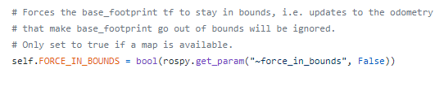
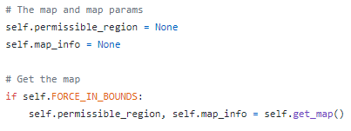
class RacecarState : __init__(2)
첫번째 그림에서 FORCE_IN_BOUNDS는 맵이 있는 경우에만 true로 설정된다.
두번째 그림에서 맵이 있는 경우에 map을 받아온다. (permissible_region, map_info의 형태)

Slide 31
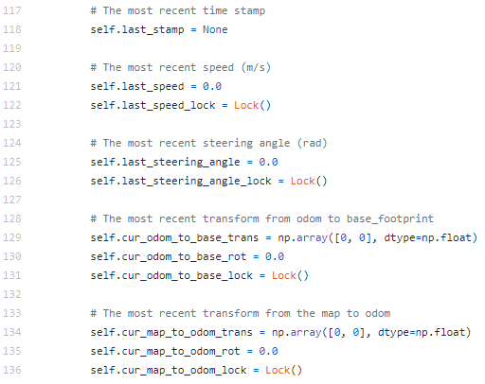
class RacecarState : __init__(3)
http://prod.danawa.com/info/?pcode=8714942
가장 최근의 time stamp, speed, steering angle, 주행 기록계로부터 footprint(지나온 경로)로 변환한 값, 맵으로부터 주행기록계로 변환한 값을 초기화
Lock()을 이용해서 임계구역 설정을 위한 함수 선언

Slide 32
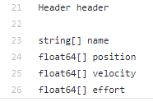
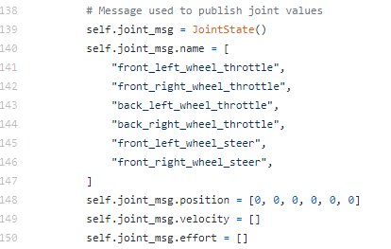
class RacecarState : __init__(4)
“왼쪽 앞바퀴 앞으로 가기”
“오른쪽 앞바퀴 앞으로 가기”
“왼쪽 뒷바퀴 앞으로 가기”
“오른쪽 뒷바퀴 앞으로 가기”
“왼쪽 앞바퀴 조향” (servo motor는 앞바퀴)
“오른쪽 앞바퀴 조향” (servo motor는 앞바퀴)
JointState 메시지 타입안에 있는 각 메시지들의 값들을 초기화

Slide 33
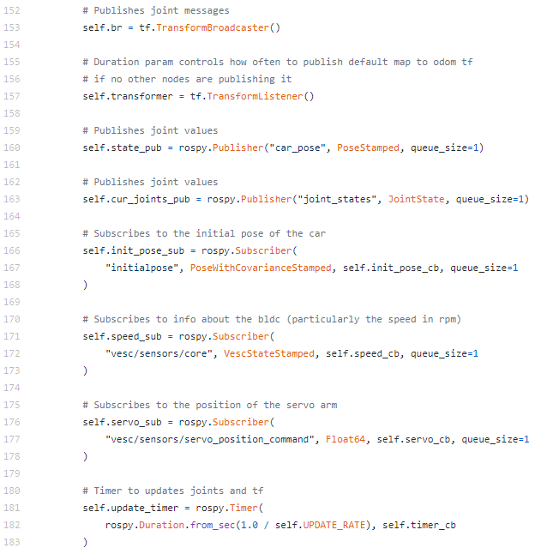
class RacecarState : __init__(5)
TransformBroadcaster은 ‘/tf’ 메시지 토픽에 대한 변환 업데이트를 전송하는 편리한 방법이다.
Publisher(”topic”, message type, queue size)
Subscriber(”topic”, message type, 메시지 전달할 함수, queue size)

Slide 34
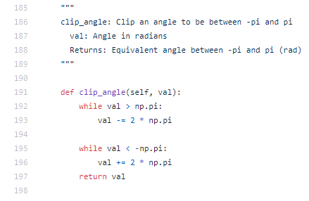
class RacecarState : clip_angle
angle을 -pi ~ pi 범위로 고정을 시키는 함수
val > pi 면 2pi를 빼주고 val < -pi 면 2pi를 더해준다.

Slide 35
class RacecarState : Call_back 함수 종류
1. Init_pose_cb
2. speed_cb
3. Servo_cb
4. Timer_cb
현재 racecar_state 에서는 총 4가지 call_back 함수를 사용하고 있음

Slide 36
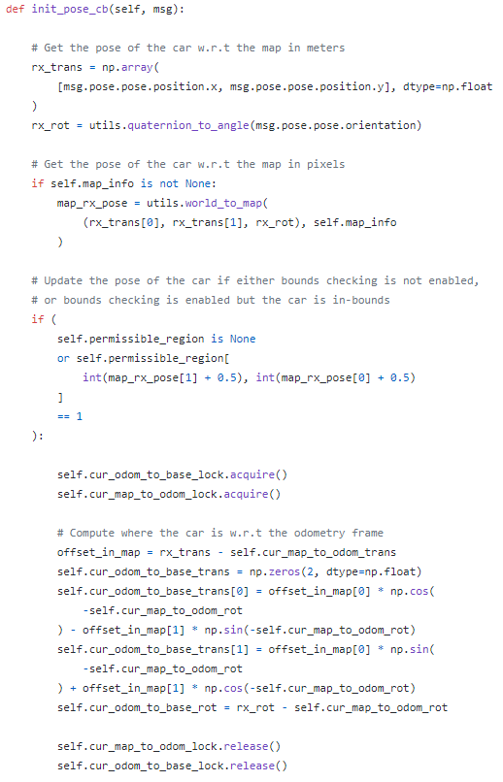
class RacecarState : init_pose_cb
미터단위의 맵에 대하여 차량의 상태를 얻는다.
rx_trans는 array로 x,y 좌표를 가져온다.
rx_rot은 steering angle을 가져온다.
픽셀단위의 맵에 대하여 차량의 상태를 얻는다.
world_to_map 함수를 이용하여 미터 단위의 맵에서의 x,y 좌표, steering angle을 변환하여 map_rx_pose에 넣어준다.
map이 없거나 map이 있는데 map 경계 안에 차량이 있다면 차량의 상태(x, y, angle)을 업데이트한다.
주행 기록계를 통해서 차량이 어디있는지를 계산한다.

Slide 37
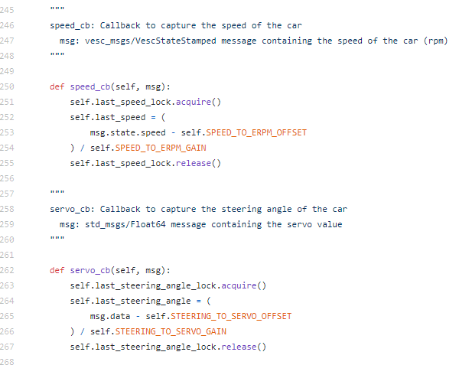
class RacecarState : speed_cb, servo_cb
vesc_msgs.msg의 VescStateStamped 타입의 메시지에 담긴 rpm speed를 m/s speed로 변환하여 저장한다.
std_msgs.msg의 FLOAT64 타입의 메시지에 담긴
servo angle을 차량 바퀴의 rad angle로 바꾼다.

Slide 38
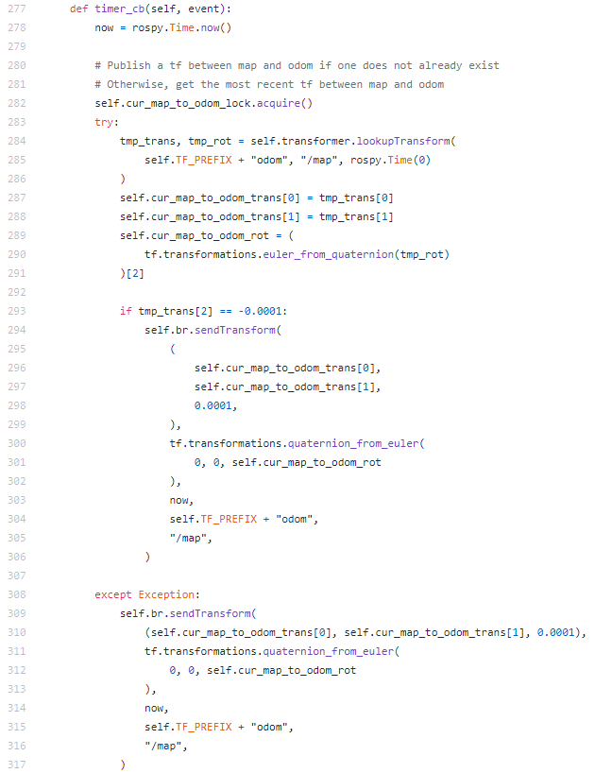
class RacecarState : timer_cb(1)
맵과 주행 기록계 사이에 tf가 존재하지 않으면 tf를 가지고 온다.
quaternion으로부터 euler angle을 구하는 함수
/tf topic을 주행 기록계로부터 map으로 변환을 해서 Broadcast한다.

Slide 39
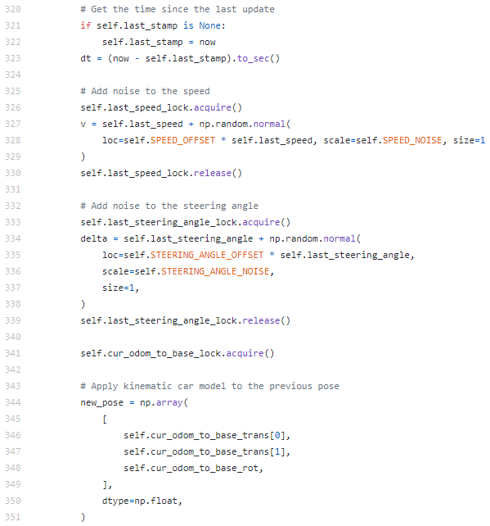
class RacecarState : timer_cb(2)
dt = 시간변화량을 나타냄
정규분포(SPEED_OFFSET*last_speed, SPEED_NOISE, 뽑는갯수)
정규분포(STEERING_ANGLE_OFFSET*last_steering_angle, STEERING_ANGLE_NOISE, 뽑는갯수)
새로운 x,y 좌표와 steering angle을 가지고 온다.

Slide 40
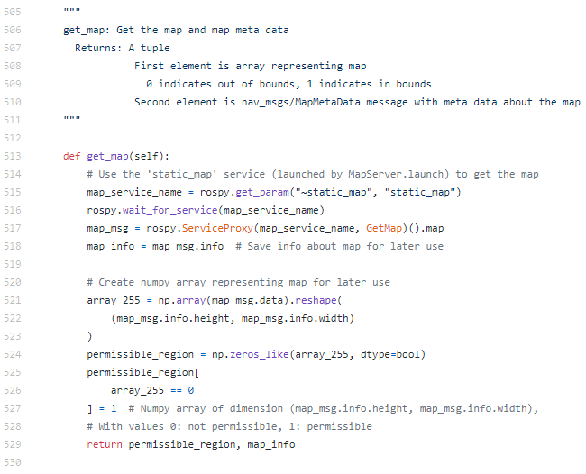
class RacecarState : get_map
service 방식으로 map_server로 부터 맵을 받아온다.
받아온 맵 정보를 바탕으로 배열을 만든다.
맵 상에서 차량이 위치할 수 있는 부분은 True, 차량이 위치할 수 없는 부분은 False로 설정한다.
차량이 위치할 수 있는 위치인지 아닌지의 정보 배열 정보와 맵 정보를 반환한다.

Slide 41
참고문헌
https://github.com/davheld/tf ( tf )
https://github.com/ros/common_msgs ( msg )
https://github.com/prl-mushr/mushr_base/blob/master/mushr_base/src/racecar_state.py ( racercar_state )
https://github.com/prl-mushr/vesc/blob/master/vesc_main/config/racecar-mit/vesc.yaml (vesc.yaml)

